Slide 1












Đạo đức

Slide 2


Khởi động
Trò chơi:
Đoán
xúc
Cảm

Slide 3


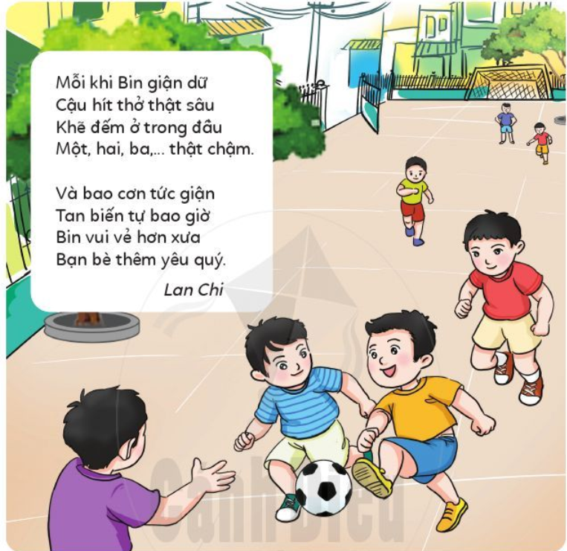
Hoạt động 1: Đọc thơ và trả lời câu hỏi.

Slide 4
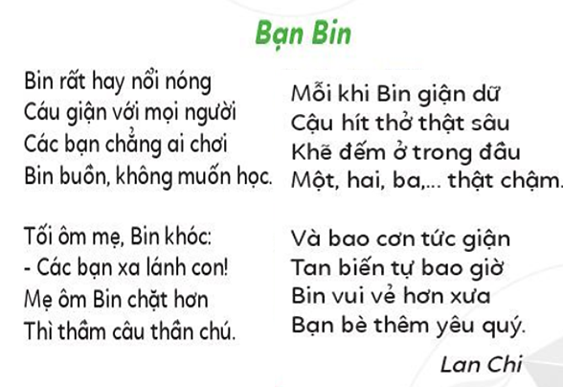
Hoạt động 1: Đọc thơ và trả lời câu hỏi.
Vì sao các bạn xa lánh Bin?
Mẹ đã khuyên Bin điều gì?
Việc kiềm chế được cơn nóng giận đã mang lại cho Bin điều gì?

Slide 5
Hoạt động 1: Đọc thơ và trả lời câu hỏi.
Vì sao các bạn xa lánh Bin?
Các bạn xa lánh Bin vì Bin hay nổi nóng, cáu giận với mọi người.

Slide 6
Hoạt động 1: Đọc thơ và trả lời câu hỏi.
Mẹ đã khuyên Bin điều gì?
Mẹ khuyên Bin mỗi khi giận giữ thì hít thở sâu, khẽ đếm trong đầu 1, 2, 3,… thật chậm.

Slide 7
Hoạt động 1: Đọc thơ và trả lời câu hỏi.
Việc kiềm chế được cơn nóng giận đã mang lại cho Bin điều gì?
Kiềm chế được cơn nóng giận giúp Bin vui vẻ và được bạn bè yêu quý.

Slide 8
Hoạt động 1: Đọc thơ và trả lời câu hỏi.
Em học được điều gì qua bài thơ?
Nóng giận là một trong những cảm xúc tiêu cực. Vì thế, chúng ta nên kiềm chế cơn nóng giận để không làm ảnh hưởng đến người khác.

Slide 9
Hoạt động 2: Chia sẻ về tác hại của cảm xúc tiêu cực
Thảo luận nhóm 2 và trả lời các câu hỏi?
1.Kể tên những cảm xúc tiêu cực mà em biết?
2. Những cảm xúc tiêu cực đó sẽ ảnh hưởng như thế nào đến sức khỏe của bản thân?
3. Cảm xúc tiêu cực sẽ ảnh hưởng như thế nào đến việc học tập của bản thân?
4. Cảm xúc tiêu cực sẽ ảnh hưởng như thế nào đến tình bạn?

Slide 10

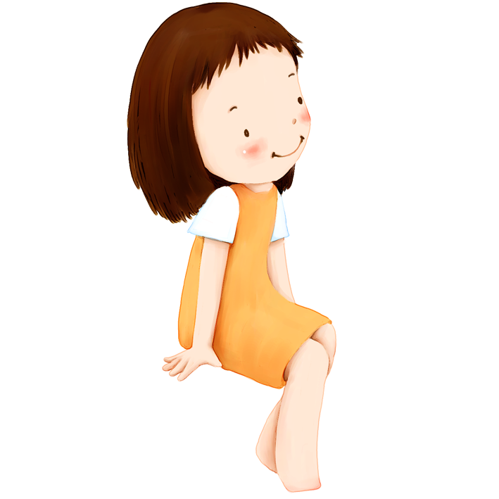

1.Kể tên những cảm xúc tiêu cực mà em biết?
nóng giận
buồn rầu
lo lắng
căng thẳng
sợ hãi

Slide 11
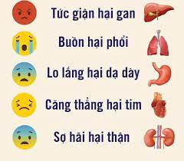
Hoạt động 2: Chia sẻ về tác hại của cảm xúc tiêu cực
2. Những cảm xúc tiêu cực đó sẽ ảnh hưởng như thế nào đến sức khỏe của bản thân?
Cảm xúc tiêu cực có hại cho sức khoẻ.

Slide 12
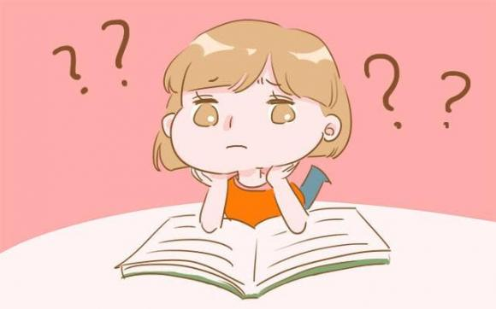
Hoạt động 2: Chia sẻ về tác hại của cảm xúc tiêu cực
3. Cảm xúc tiêu cực sẽ ảnh hưởng như thế nào đến việc học tập của bản thân?
Cảm xúc tiêu cực ảnh hưởng không tốt đến việc học tập, làm mất tập trung dẫn đến kết quả học tập sa sút.

Slide 13



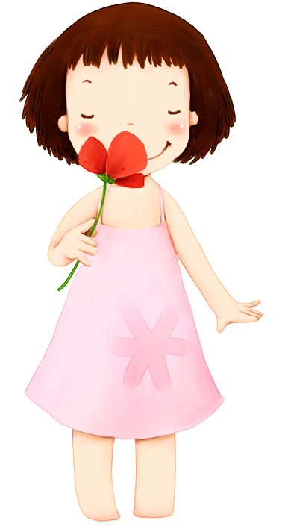
Nếu một số việc làm để kiềm chế cảm xúc tiêu cực.
Kiềm chế cảm xúc tiêu cực mang lại lợi ích gì?

Slide 14
Chúc các con
chăm ngoan học giỏi

